Slide 1

TRƯỜNG ĐẠI HỌC TRÀ VINH
KHOA KỸ THUẬT VÀ CÔNG NGHỆ
BỘ MÔN CÔNG NGHỆ THÔNG TIN
THỰC TẬP ĐỒ ÁN CƠ SỞ NGÀNH
HỌC KỲ I, NĂM HỌC 2024-2025
THIẾT KẾ HỆ THỐNG MẠNG CỤC BỘ CHO TRUNG TÂM
ĐÀO TẠO TIN HỌC VÀ NGOẠI NGỮ
Giảng viên hướng dẫn: Ths. Dương Ngọc Vân Khanh
Sinh viên thực hiện: Nguyễn Trường Vũ
Mã lớp: DA22TTA
Mã số sinh viên: 110122026

Slide 2
NỘI DUNG THUYẾT TRÌNH
I.MỞ ĐẦU
Lí do chọn đề tài
Mục đích nghiên cứu
Phạm vi nghiên cứu
Đối tượng nghiên cứu
II.CÁC CHƯƠNG
Chương 1:Tổng quan
Chương 2:Nghiên cứu lí thuyết
Chương 3:Hiện thực hóa nghiên cứu
Chương 4: Kết quả nghiên cứu
Chương 5:Kết luận và hướng phát triển

Slide 3
MỞ ĐẦU
Lí do chọn đề tài
Mục đích nghiên cứu
Phạm vi nghiên cứu
Đối tượng nghiên cứu

Slide 4
CÁC CHƯƠNG
Chương 2:Nghiên cứu lý thuyết
Chương 3:Hiện thực hóa nghiên cứu
Chương 1:Tổng quan
1.1.Giới thiệu tổng quan
2.1.Tổng quan mạng LAN
3.1.Thiết kế sơ đồ mạng
1.2.Mục tiêu nghiên cứu
2.2.Mô hình mạng LAN
3.2.Cấu hình VLAN
1.3.Phạm vi nghiên cứu
2.3.Các thiết bị mạng
2.3.Cấu hình các dịch
1.4.Phương pháp nghiên cứu
2.4.VLAN
3.2.Cấu hình tường lửa
2.5.Các dịch vụ mạng
Các chương thuyết trình
4.3.Kết quả cấu hình các dịch vụ
5.2.Hướng phát triển
5.1.Kết luận
4.2.Kết quả cấu hình VLAN
Chương 5:Kết luận và hướng phát triển
4.1.Mô hình mạng
Chương 4:Kết quả nghiên cứu

Slide 5
Chương 1: Tổng quan
1.1.Tổng quan về vấn đề nghiên cứu
1.2.Mục tiêu nghiên cứu
1.3.Phạm vi nghiên cứu
1.4.Phương pháp nghiên cứu
Phương pháp nghiên cứu lý thuyết
pháp nghiên cứu thực nghiệm

Slide 6
Chương 2:Nghiên cứu lý thuyết
2.1.Tổng quan về mạng LAN
2.2.Các mô hình mạng trong LAN
2.3.Các thiết bị mạng
2.4.VLAN
Khái niệm
Phân loại
Ưu nhược điểm
2.5.Các dịch vụ mạng
Dịch vụ Web
Dịch vụ DNS

Slide 7
Chương 3:Hiện thực hóa nghiên cứu
3.1.Thiết kế sơ đồ mạng
3.2.Cấu hình VLAN
3.3.Cấu hình các dịch vụ mạng
Cấu hình dịch vụ Web
Cấu hình dịch vụ DNS
3.4.Cấu hình tường lửa

Slide 8
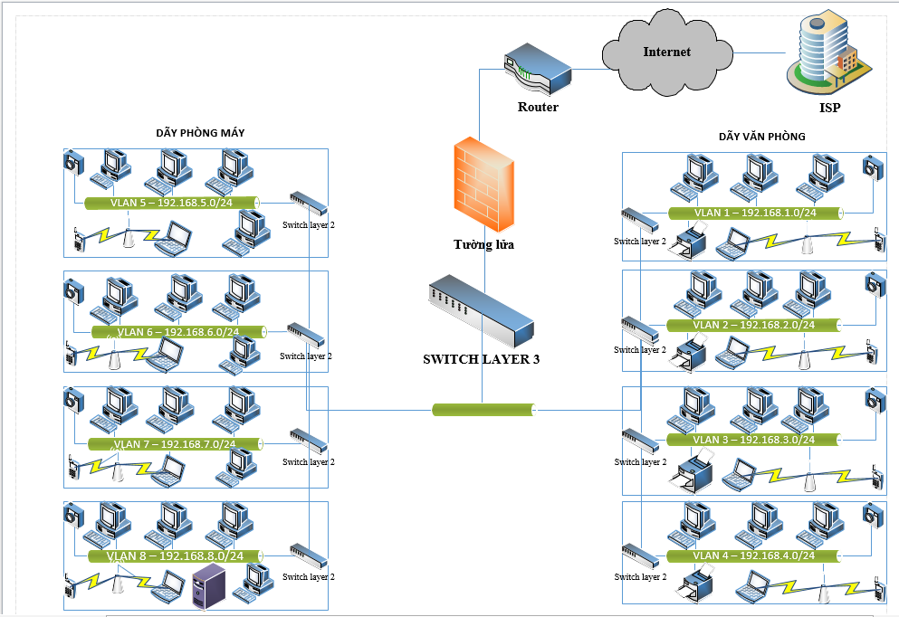
3.1.Thiết kế sơ đồ mạng
Mô hình mạng dưới dạng luận lí

Slide 9
Bảng phân bố địa chỉ VLAN
VLAN ID | Địa chỉ IP | Khu vực
Vlan 1 | 192.168.1.0/24 | Văn phòng 1
Vlan 2 | 192.168.2.0/24 | Văn phòng 2
Vlan 3 | 192.168.3.0/24 | Văn phòng 3
Vlan 4 | 192.168.4.0/24 | Văn phòng 4
Vlan 5 | 192.168.5.0/24 | Phòng máy 1
Vlan 6 | 192.168.6.0/24 | Phòng máy 2
Vlan 7 | 192.168.7.0/24 | Phòng máy 3
Vlan 8 | 192.168.8.0/24 | Phòng quản lý

Slide 10
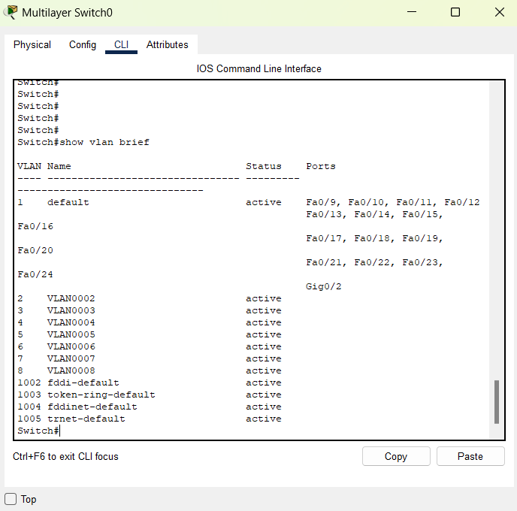
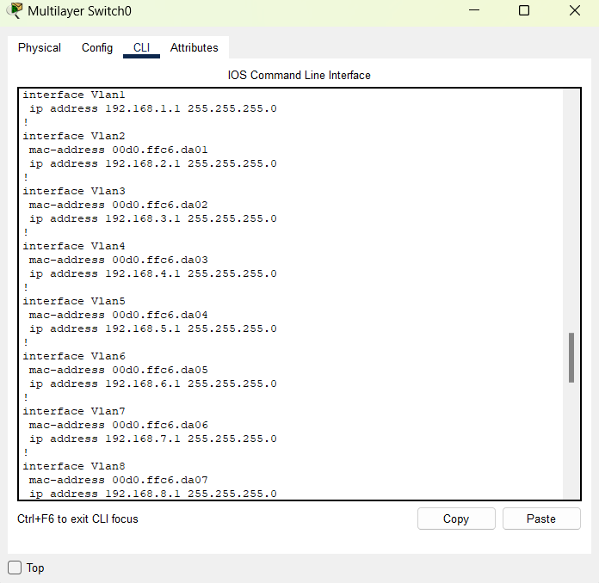
3.2.Cấu hình VLAN
Cấu hình trên Switch layer 3
Tạo VLAN trên Switch layer 3
Gán IP cho các cổng của VLAN

Slide 11
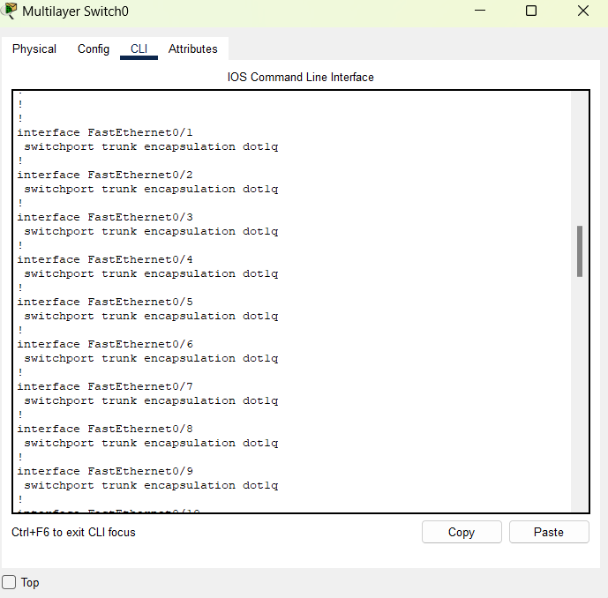
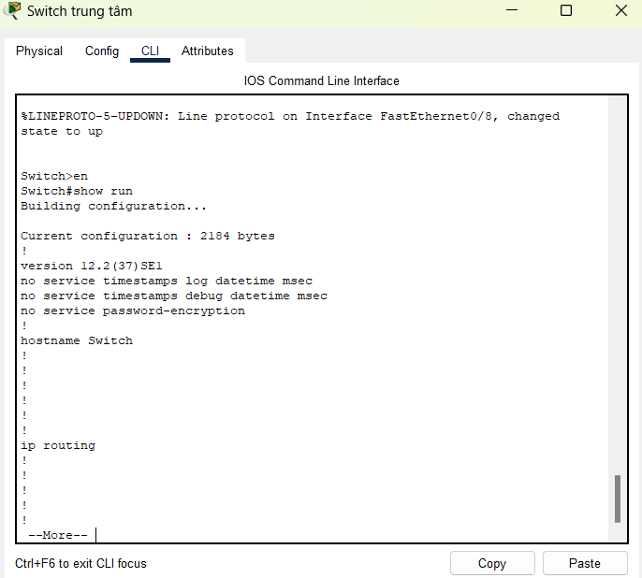
Cấu hình các cổng Trunk
Cấu hình định tuyến giữa các VLAN

Slide 12
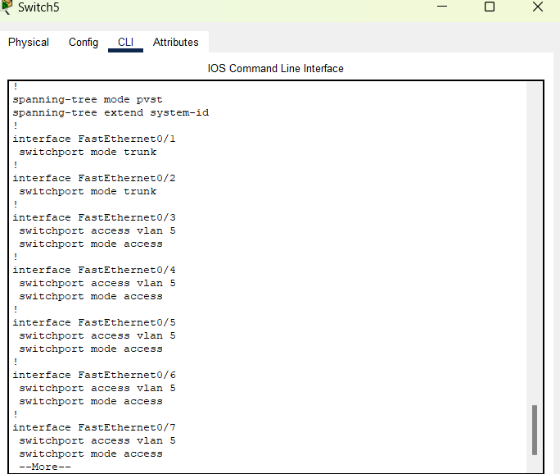
Cấu hình trên Switch layer 2
Cấu hình trunk cho các cổng kết nối giữa các switch với nhau
Cấu hình mode access cho các cổng kết nối với các thiết bị đầu cuối để tham gia VLAN như máy tính, camera,....

Slide 13
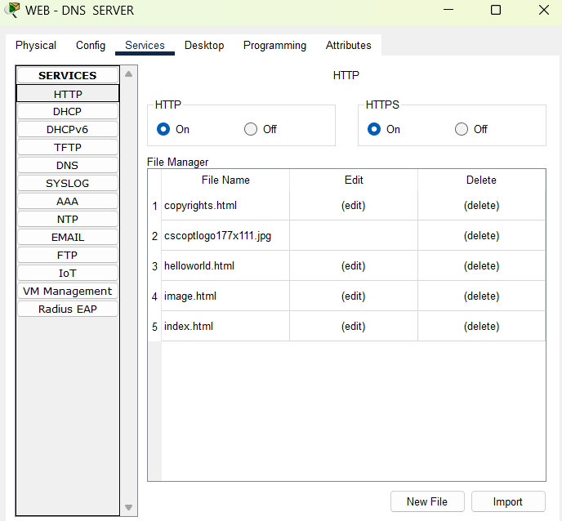
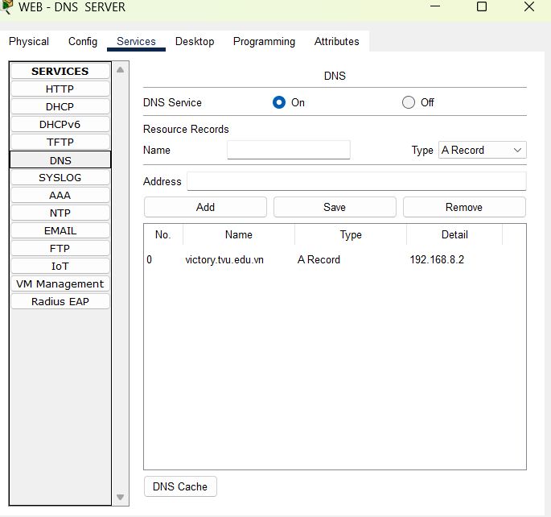
3.3.Cấu hình các dịch vụ mạng
Cấu hình dịch vụ Web
Cấu hình dịch vụ DNS

Slide 14
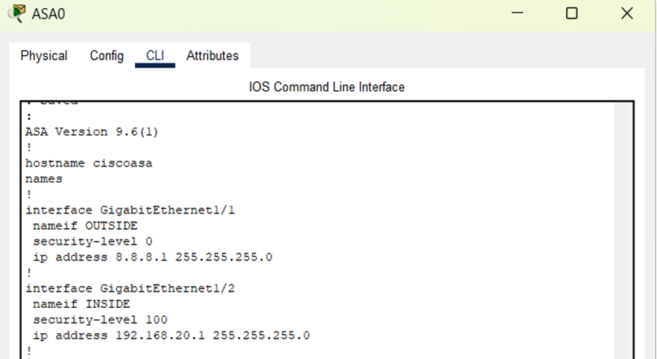
3.4.Cấu hình tường lửa
Cấu hình vùng bên trong mạng nội bộ với nameif là INSIDE , mức độ bảo vệ 100 cao nhất, IP 192.168.20.1 255.255.255.0
Cấu hình vùng bên trong mạng nội bộ với nameif là OUTSIDE , mức độ bảo vệ 0 cao nhất, IP 8.8.8.1 255.255.255.0

Slide 15
Chương 4:Kết quả nghiên cứu
4.1.Mô hình mạng
4.2.Kết quả cấu hình VLAN
4.3.Kết quả cấu hình các dịch vụ mạng
Kết quả cấu hình dịch vụ Web
Kết quả cấu hình dịch vụ DNS

Slide 16
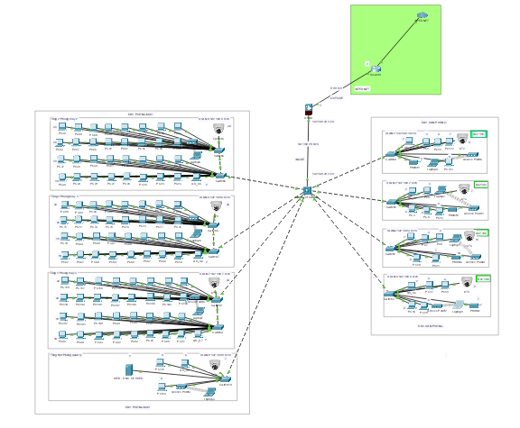
4.1.Mô hình mạng
Mô hình mạng tổng quan

Slide 17
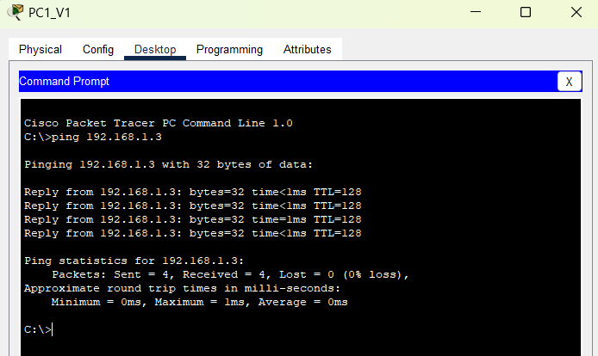
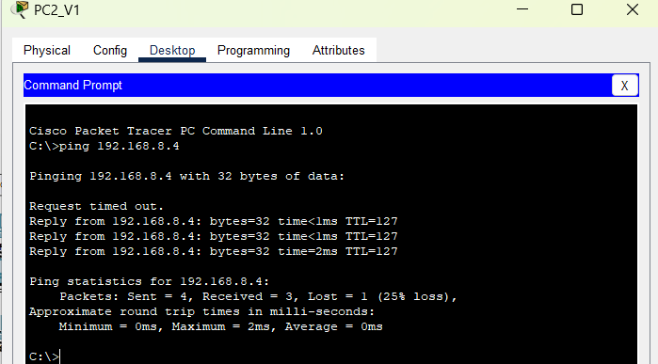
4.2.Kết quả cấu hình VLAN
Kết quả ping giữa các thiết bị trong VLAN 1
Kết quả ping giữa VLAN 1 và VLAN 8

Slide 18
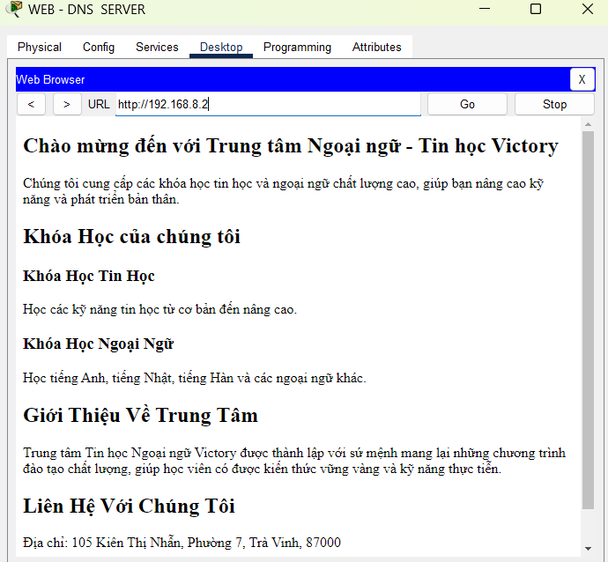
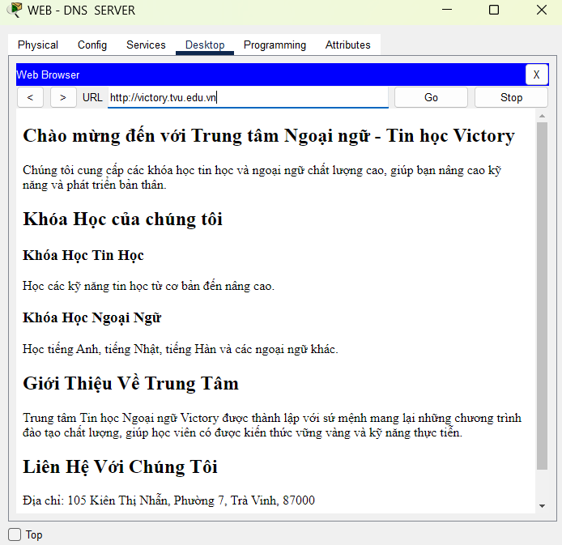
4.3.Kết quả cấu hình các dịch vụ mạng
Truy cập Web thông qua IP
Truy cập Web thông qua tên miền

Slide 19
Chương 5:Kết luận và hướng phát triển
5.1.Kết luận
Hệ thống mạng hoạt động ổn định và bảo mật
Dịch vụ mạng hoạt động chính xác
Ý nghĩa thực tiễn và kinh nghiệm thu được
5.2.Hướng phát triển
Bổ sung VLAN
Tích hợp các dịch vụ mạng
Tách riêng vùng Server

Slide 20
Em xin chân thành cảm ơn Quý thầy cô đã theo dõi và lắng nghe bài thuyết trình !

